Slide 1
Vers une approche globale de gestion des risques
Intelligence artificielle
08/04/2026
TLP:CLEAR
PAP:CLEAR

Slide 2
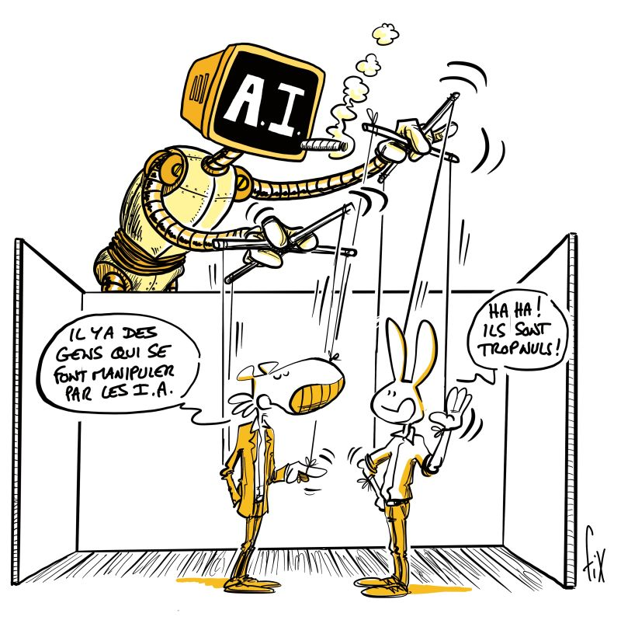
De quoi allons-nous parler ?
Intelligence artificielle (IA), systèmes d’IA, référentiels, etc.
La problématique
La proposition
Les suites
Le projet collaboratif en cours : https://github.com/matthieu-grall/ai
© Copyright Fix

Slide 3
Le projet en synthèse
La problématique : on ne sait plus par quel bout prendre le problème
Une multitude de référentiels et travaux en cours, chacun incomplet, tous incohérents !
Les institutions ont des domaines de compétences limités
Les organisations ne segmentent pas : elles doivent tout appliquer !
Un Règlement IA général en théorie, des projets de normes inapplicables en pratique
Lobby rejetant avec force tous les travaux d’harmonisation réalisés depuis des dizaines d’années et ayant fait l’objet de consensus internationaux de tous les domaines au profit d’une approche américaine de sureté de dispositifs médicaux
L’objectif : expliquer par quel bout prendre le problème !
Une méthode de gestion des risques de produits ou services qui reposent sur l’IA
Simple !
Véritablement globale (sécurité de l’information, protection de la vie privée, protection de l’environnement, etc.)
Basée sur les risques
Harmonisée et cohérente
Exploitant les référentiels existants (ne réinventant pas !)
Flexible et intégrable aux outils et procédures existants

Slide 4
La problématique
Tout est-il bien clair ?

Slide 5
La problématique
On ne sait plus par quel bout prendre le problème
Une multitude de référentiels et travaux en cours, chacun incomplet, tous incohérents !
Les institutions ont des domaines de compétences limités
Les organisations ne segmentent pas : elles doivent tout appliquer !
Un Règlement IA général en théorie, des projets de normes inapplicables en pratique
Lobby qui rejette avec force tous les travaux d’harmonisation, réalisés depuis des dizaines d’années et ayant fait l’objet de consensus internationaux de tous les domaines, au profit d’une approche américaine de sureté de dispositifs médicaux
Règlement IA
Normes ISO
Référentiels nationaux (ANSSI, CNIL)
Que doit-on appliquer ?

Slide 6
Positionnement des documents de référence et livrables
Légende
spécialise
sert à / précise
Tous domaines
Domaine de la sécurité de l’information
Domaine de l’IA en général
Domaine de la protection de la vie privée
Autres domaines
Recos ANSSI
Guide Hub France IA
Cas d’usages
Recos CNIL
Sûreté :
IEC 61508
Recos diverses (NIST, OCDE, UE, etc.)
Interopérabilité :
RGI
ISO/IEC 24030
Types de contenus : du global au spécifique, via des relations d’explication
Feuilles : techniques spécifiques, bases de connaissances, études de cas
Guide d’hygiène
Accessibilité :
EN 301 549
WCAG
RGAA
ISO/IEC 27002
Bonnes pratiques
ISO/IEC 27090
Guide PIA-3
Guide sécurité de la CNIL
Environnement :
EN 18287
Spec 2314
ATT&CK
ATLAS
EBIOS générique
EBIOS Risk Manager
Branches (et sous-branches) : documents d’application (qui servent les systèmes de management, ex : méthodes)
ISO/IEC 27005
Méthode
Guide PIA-1
ISO 14004
NF X30-205
ISO/IEC 42005
ISO 31000
ISO/IEC 23894
Guide d’homologation
Lignes directrices AIPD
ISO/IEC 29134
Tronc : systèmes de management, règles de gestion, lignes directrices
+
Racines : concepts, vocabulaire, éléments introductifs
ISO/IEC 27000
ISO/IEC 27001
ISO/IEC 27701
RGIAF
Directives de l’ISO
ISO/IEC 42001
ISO 14001
Loi I&L
RGPD
RGESN
RGS
Règlement IA

Slide 7
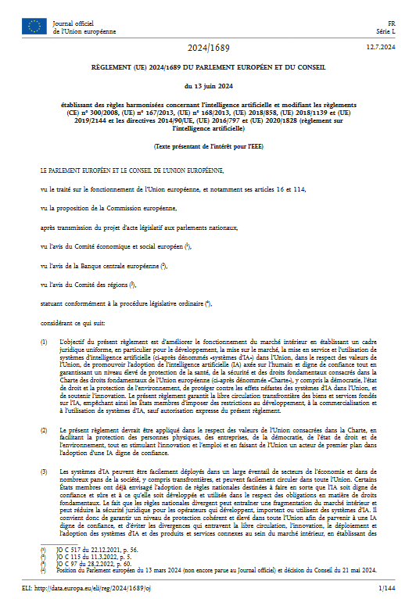
Zoom sur le périmètre du [Règlement IA]
Des méprises possibles
En apparence, le périmètre de gestion des risques du [Règlement IA] peut sembler limité à "la santé, la sécurité et les droits fondamentaux"
Or, les seules formulations "santé", "sécurité" et "droits fondamentaux" mélangent des domaines de compétences, des causes et des conséquences
Qui plus est, ces formulations sont :
ambigües, ex : traduction maladroite en "sécurité" au lieu de "sûreté" ;
redondantes, ex : les conséquences considérées liées à santé et sécurité se recouvrent ;
incomplètes : des défauts d'accessibilité peuvent engendrer des conséquences sur les "droits fondamentaux", des risques de sécurité de l'information peuvent engendrer des conséquences sur "la santé, la sécurité ou les droits fondamentaux", etc.

Slide 8
La proposition
Vers une approche globale de la gestion des risques sur l’IA

Slide 9
L’objectif
Expliquer par quel bout prendre le problème !
Des références multiples
Une approche globale
Méthode
Une méthode de gestion des risques de produits ou services qui reposent sur l’IA
Simple !
Véritablement globale (sécurité de l’information, protection de la vie privée, protection de l’environnement, etc.)
Basée sur les risques
Harmonisée et cohérente
Exploitant les référentiels existants (ne réinvente pas !)
Flexible et intégrable aux outils et procédures existants

Slide 10
Les périmètres considérés
Un projet qui se veut très large
Le périmètre du [Règlement IA] est en fait déjà large
Tous les produits et les services qui reposent sur des systèmes d'IA (certains imaginent qu'il ne traite que de produits du fait que certains articles ne concernent que les produits !)
Toutes les causes de risques : problèmes de sûreté, incidents de sécurité de l'information d'origine accidentelle et délibérée, violation de données, etc.
Certaines conséquences de risques, uniquement sur les personnes : santé et droits fondamentaux
Le périmètre du projet est encore plus large
Tous les produits et les services qui reposent sur des systèmes d'IA
Toutes les causes de risques
Toutes les conséquences des risques : sur les personnes (matérielles, physiques et psychologiques), sur les organisations, sur l'environnement
Et il est extensible: responsabilité sociétale, sécurité économique, etc. !

Slide 11
La logique générale
Une approche simple, globale, flexible, et proportionnée aux risques
1. Minimal
Objectif : gagner du temps
3. Élevé
Objectif : gérer les risques courants et attaques ciblées
2. Faible
Objectif : gérer les risques courants
Approche par scénario (étude des risques liés aux données) conseillée
Approche par conformité (comparaison aux bonnes pratiques) conseillée
Approche par conformité
4. Maximal
Objectif : gérer les risques courants et attaques ciblées
Approche par scénarios
Pas d’action particulière
Approche par conformité

Slide 12
Étape 1 : estimer le niveau de risque
Une échelle extensible pour proportionner l’étude aux risques
Conséquences potentielles sur l’organisme
(cf. [EBIOS Risk Manager)
Conséquences potentielles sur l’environnement
(inspirées de [ISO 14004] et [NF X30-205])
Autres conséquences potentielles
(ex : responsabilité sociétale, sécurité économique)
Conséquences potentielles sur les personnes
(cf. [Guide PIA-3])
Niveau de risque
1. Minimal
2. Faible
3. Élevé
4. Maximal
Qualification a priori = Max des différents points de vue

Slide 13
Étape 2 : approche par conformité
L’objectif : gérer les risques courants
Problème : aucune harmonisation
Les référentiels se ressemblent…
Ils emploient tous un classement légèrement différent
Les bonnes pratiques sont redondantes et incohérentes
Solution : un référentiel pivot
Des critères de confiance harmonisés
Une synthèse des bonnes pratiques
Un lien vers les référentiels existants
Avantages
Possibilité de filtrer
Utile (voire suffisant) pour homologuer
Valorisation des référentiels existants
Gouvernance responsable
Fiabilité et sûreté
Équité
Transparence
Sécurité des informations
Protection des droits et libertés
Maintenance et évolutivité
Interopérabilité
Respect de l’environnement
Accessibilité

Slide 14
Étape 3 : approche par scénarios
L’objectif : gérer les attaques ciblées
Exemple : spécialisation d’EBIOS Risk Manager
Problème : pas d’approche définie
Pas de méthode harmonisée pour gérer les risques spécifiques à l’IA
Solution : spécialiser sa méthode
Nos méthodes de gestion des risques de sécurité de l’information fonctionnent !
Prendre en compte les spécificités de l’IA : données, algorithmes, conséquences au-delà de l’organisme, attaques et mesures spécifiques
Avantages
On n’ajoute pas de nouvel outil
On considère réellement les spécificités
Directement utile pour homologuer
Objet d’étude
Mission
Valeurs métiers
Biens supports
Conséquences
Scénarios opérationnels
Mesures
Un produit ou service qui repose sur de l’IA
La finalité
Données d’entrée
Données d’entrainement
Données de sortie
Le système d’IA, notamment les techniques d’IA utilisées (son algorithme)
Sur les personnes
Sur l’environnement
Attaques types d’[ATLAS]
Mesures du Hub France IA
Taxo du Hub France IA
Mesures types d’[ATLAS]
Modèle d’IA
Sur l’organisme

Slide 15
Étape 4 : produire les livrables
<à rédiger>

Slide 16
Les livrables
Où en est-on ?
Documents de référence
Une méthode
Une typologie de cas d’usages
Des bonnes pratiques
Un « backlog » d’actions à mener

Slide 17
Les suites
Comment améliorer et valoriser les travaux ?

Slide 18
Et maintenant ?
Travaux en cours
Amélioration continue
Étude de cas
Travaux annexes
Visualisation de données
Un projet en amélioration continue
Une étude de cas pour éprouver la démarche
Objet de l’étude : contrôler l’accès à une zone sécurisée à l'aide d'un dispositif de reconnaissance faciale
→ Point de vue global (sécurité, vie privée, environnement)
→ Niveau de risque élevé
→ Approche par conformité + par scénarios
Des travaux annexes pour améliorer divers documents de référence et travaux en cours ou à venir
Hub France IA : guide Attaques sur l’IA
ISO - IA : ISO/IEC 42001, 23894, 42005, etc.
ISO - Sécurité de l’information : ISO/IEC 27001 et 27005
Un projet de visualisation de données

Slide 19
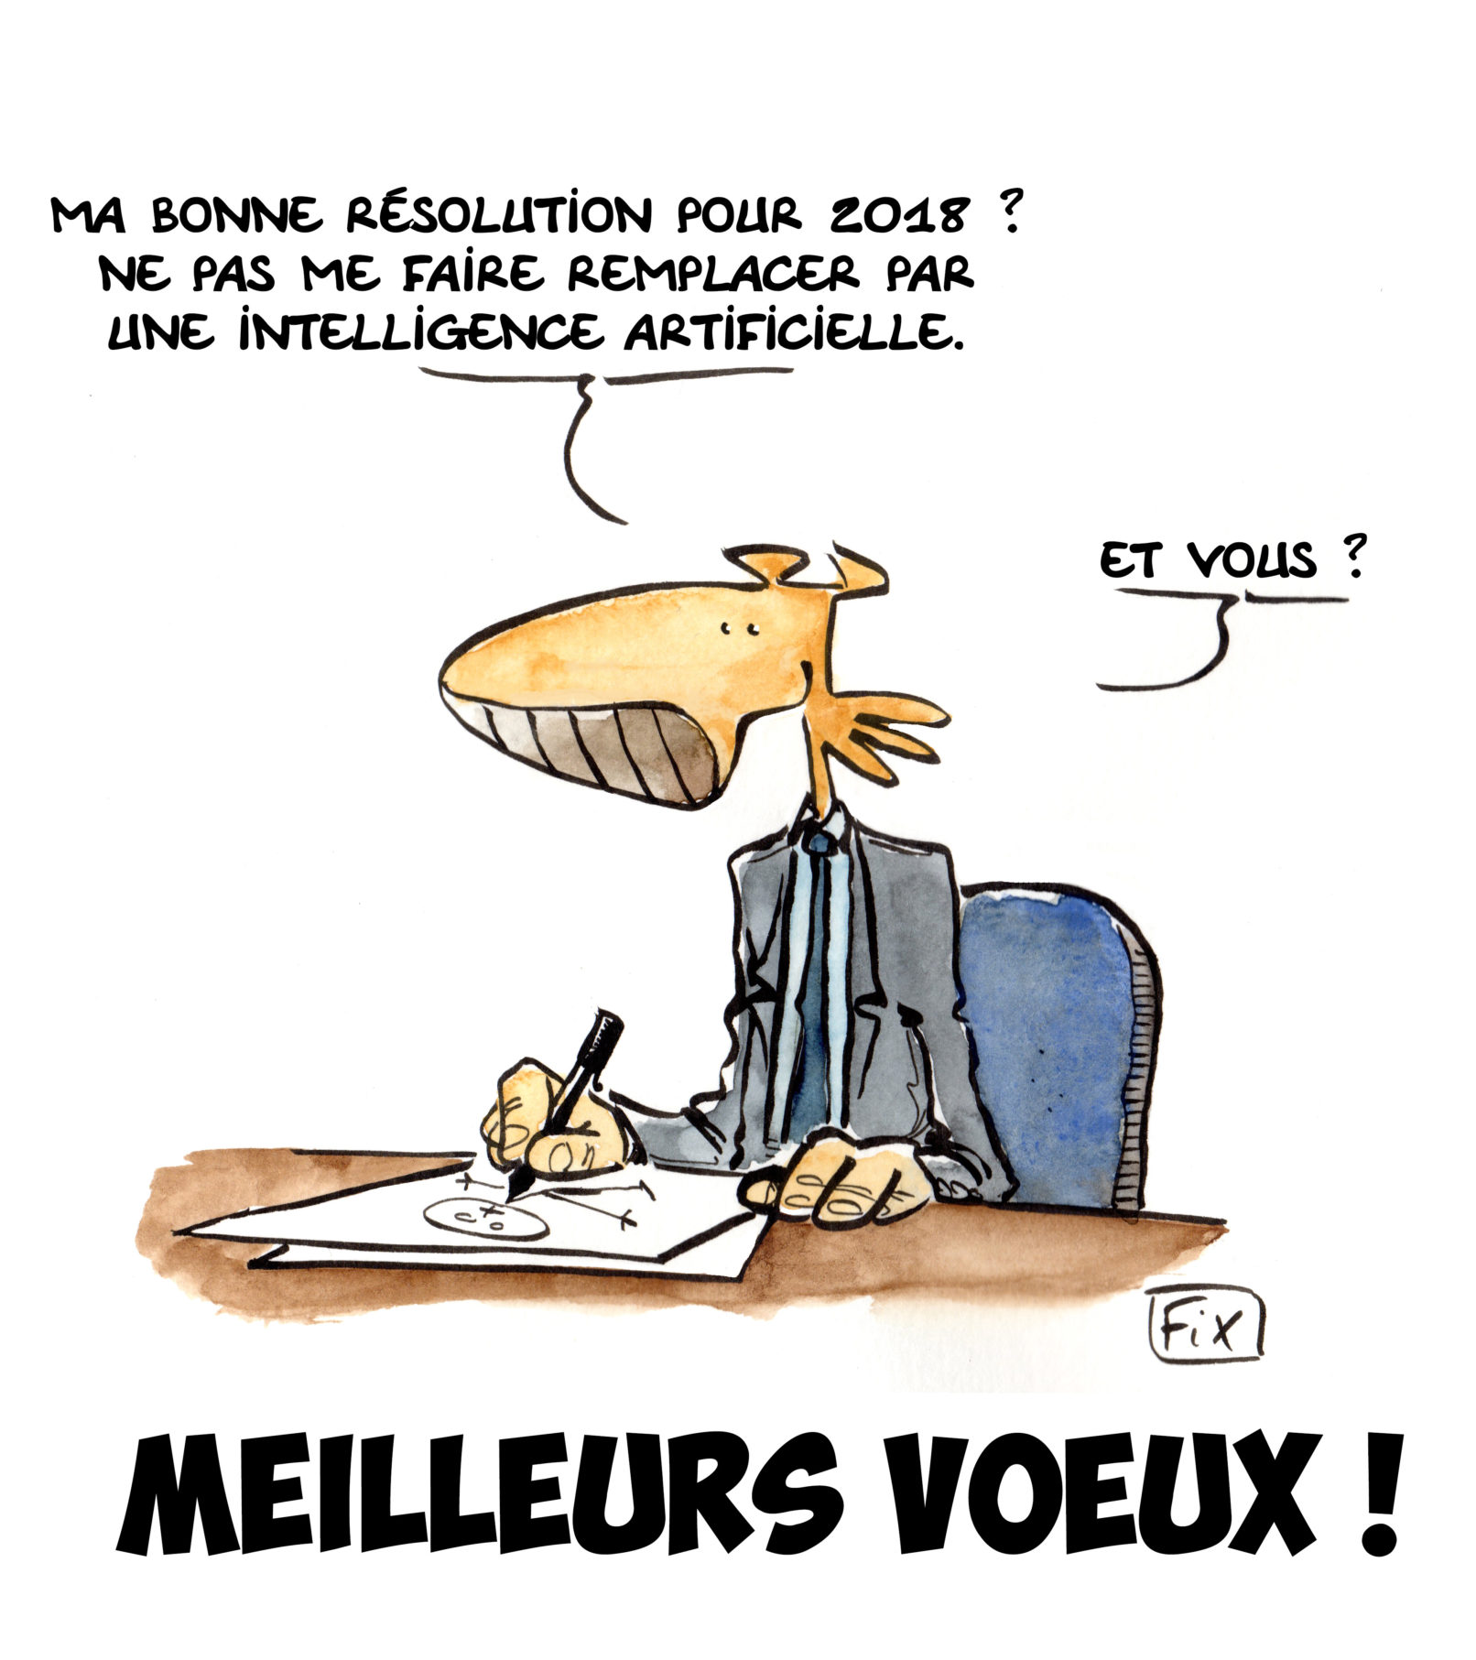
Pour finir…
Cette approche peut être utilisée comme approche globale pour gérer les risques liés à l’IA
Elle peut également être utilisée comme « système de gestion des risques » pour gérer les risques des « systèmes d’IA à haut risque » (sans présomption de conformité)
Vous pouvez contribuer à l’améliorer et l’enrichir : https://github.com/matthieu-grall/ai
© Copyright Fix

Slide 20
Ressources utilisées
Images
Page de garde : Grid, par Magic Creative, de PIXABAY
Logo : Matthieu GRALL expert-conseil
Dessins : créations par Fix sous Copyright (https://www.fix-dessinateur.com)
Autres : photothèque de MICROSOFT Office

Slide 21
Informations de versions
Version | Action | Éditeur
28/06/2025 (v0.1) | Création de la présentation | Matthieu GRALL
20/07/2025 (v1.0) | Finalisation d’une première version complète de la présentation | Matthieu GRALL
23/10/2025 (v1.1) | Ajout d’un schéma de positionnement des documents de référence et livrables | Matthieu GRALL
01/11/2025(v1.2) | Ajout des [Lignes directrices AIPD] au schéma | Matthieu GRALL
08/04/2026 (v1.3) | Ajout de nouveaux projets de normes, remises en forme et compléments suite à une présentation à l’EPITECH Summit 2026 | Matthieu GRALL
16/04/2026 (v1.4) | Corrections et simplifications sur le schéma des relations entre références | Matthieu GRALL

